Slide 1
স্বাগতম

Slide 2
পরিচিতি
মোঃ রফিকুল আলম সরকার
প্রভাষক রসায়ান বিভাগ
নাগেশ্বরী মহিলা কলেজ,
কুড়িগ্রাম।
ID: rafiqulalam.nmc

Slide 3
পরিচিতি
শ্রেনিঃ - দ্বাদশ
বিষয় – রসায়ন ২য় পত্র
অধ্যায় – ১ম(পরিবেশ রসায়ন)
আজকের পাঠঃ গ্রীন হাউস প্রভাব

Slide 4
পূর্বজ্ঞ্যান যাচাই
নিচের ছবিটি লক্ষ্য করঃ
কেন এমন হচ্ছে?
উত্তরঃ গ্রীন হাইস প্রভাবের কারণে।

Slide 5
শিখন ফল
এই পাঠ শেষে শিক্ষার্থীরা ...
১। গ্রীন হাউস প্রভাব কী তা জানতে পারবে।
২। গ্রীন হাউস গ্যাস কী তা বলতে পারবে।
৩। গ্রীন হাউস প্রভাবে সৃষ্ট বৈশ্বিক সমস্যা ব্যাখ্যা করতে পারবে।

Slide 6
গ্রীন হাউজ প্রভাব
সূর্য থেকে বিকিরিত রশ্মির অধিকাংশ অংশ কার্বন ডাই অক্সাইড, জলীয় বাষ্প ও আরোও কতিপয় গ্যাস শোষণ করে নেয়। এই শোষিত রশ্মির কিছু অংশ ভূপৃষ্ঠে বিকিরিত হয়। ফলে পৃথিবীর তাপামত্রা বৃদ্ধি পায়। তাপমাত্রা বৃদ্ধির এ ঘটনাকেই গ্রীন হাউস প্রভাব বলে।

Slide 7
গ্রীন হাউস প্রভাবের ক্ষতিকর চিত্র

Slide 8
গ্রীন হাউজ গ্যাস
যেসব গ্যাস গ্রীন হাউস প্রভাব সৃষ্টির জন্য দায়ী তাদেরকে গ্রীন হাউস গ্যাস বলে।
প্রধান গ্রীন হাউস গ্যাসগুলো হচ্ছে CO_{2 ,} CH_{4 ,} CFC , NO_{2 ,} H₂O(g) , O₃ । এই গ্যাসগুলোই গ্রীন হাউস প্রভাব সৃষ্টির জন্য ৯৯% দায়ী।

Slide 9
গ্রীন হাউজ গ্যাসের ক্ষতির মাত্রা
গ্যাস | ঘনমাত্রা ppm | ক্ষতির শতকরা হার
CO₂ | 360 | 50%
CH₄ | 1.7 | 19%
CFC | 0.003 | 17%
O₃ | - | 8%
NO_{2,} ও H₂O(g) | - | 4% ও 2%

Slide 10
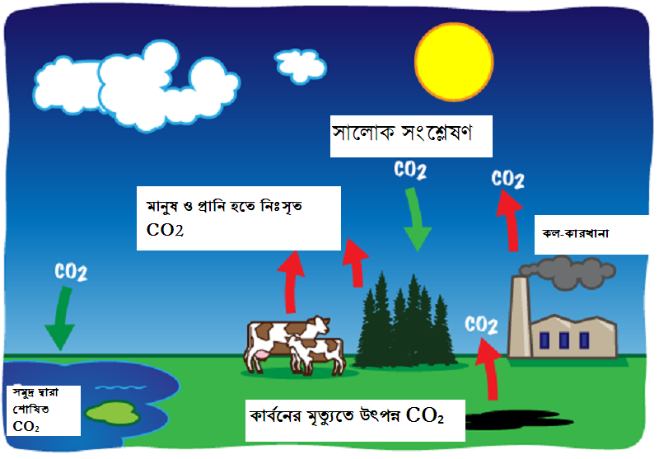
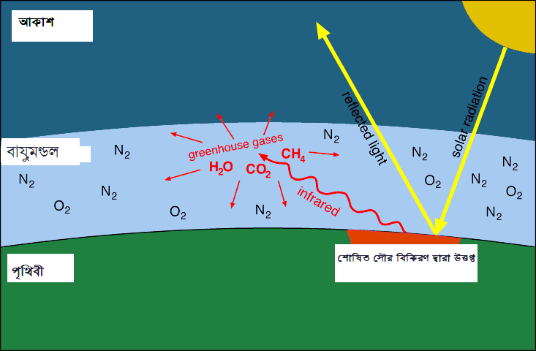
গ্রীন হাউস প্রভাব সৃষ্টির কৌশল
ফলাফলঃ ভূ পৃষ্টের তাপমাত্রা বৃদ্ধি।

Slide 11
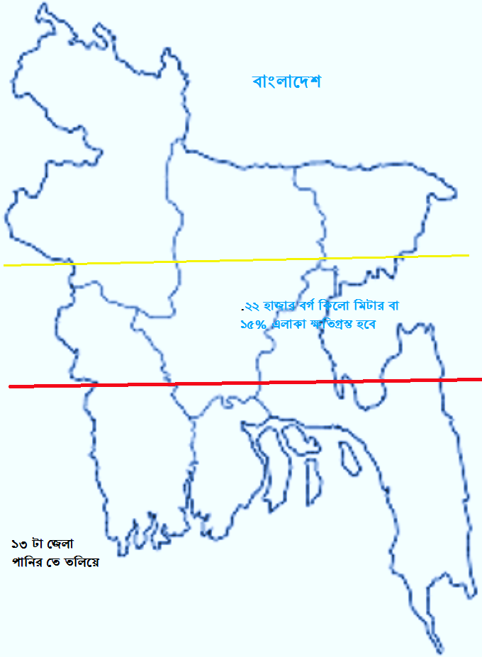
বাংলাদেশে গ্রীন হাউস প্রভাব

Slide 12
একক কাজ
গ্রীন হাউস প্রভাব কী?

Slide 13
জোড়ায় কাজ
প্রধান প্রধান গ্রীন হাউস গ্যাসগুলোর নাম লিখ।

Slide 14
দলীয় কাজ
গ্রীন হাউস নির্গমন উৎসগুলো কী কী তা লিখ।

Slide 15
মুল্যায়ন
১। গ্রীন হাউস গ্যাস কাকে বলে?
২। পাচটি প্রধান গ্রীন হাউস গ্যাসের নাম লিখ।
৩। গ্রীন হাউস গ্যাসগুলোর ক্ষতিকর মাত্রা উল্লেখ লিখ।

Slide 16
বাড়ী কাজ
গ্রীন হাউস প্রভাব মানব জীবনের জন্য কী ধরণের ক্ষতি ডেকে আনবে তার ব্যাখ্যা লিখে নিয়ে আসবে।

Slide 17
ধন্যবাদ

